Slide 1

SocketIO Flutter

Slide 2
Giao thức Websocket
WebSocket là một giao thức giúp truyền dữ liệu hai chiều giữa server-client qua một kết nối TCP duy nhất. Hơn nữa, webSocket là một giao thức được thiết kế để truyền dữ liệu bằng cách sử dụng cổng 80 và cổng 443 và nó là một phần của HTML5. Vì vậy, webSockets có thể hoạt động trên các cổng web tiêu chuẩn, nên không có rắc rối về việc mở cổng cho các ứng dụng, lo lắng về việc bị chặn bởi các tường lửa hay proxy server
Không giống với giao thức HTTP là cần client chủ động gửi yêu cầu cho server, client sẽ chời đợi để nhận được dữ liệu từ máy chủ. Hay nói cách khác với giao thức Websocket thì server có thể chủ động gửi thông tin đến client mà không cần phải có yêu cầu từ client.

Slide 3
Thư viện Socketio ?
Socket.IO là một bộ thư viện dành cho các ứng dụng web, mobile đê phát triển các ứng dụng realtime. Với đặc trưng mạnh mẽ và dễ sử dụng, Socket.IO đang ngày càng được sử dụng rộng rãi từ những trang mạng xã hội cần sự tương tác cao, đến các blog hay các trang web thương mại điện tử. Với bộ thư viện này, làm việc với WebSockets trở nên đơn giản hơn rất nhiều.

Slide 4
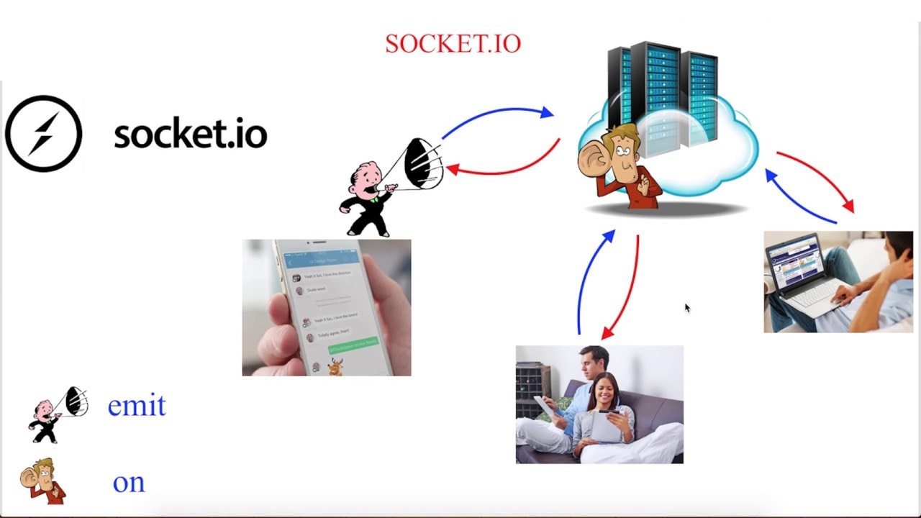
Emit , On SocketIo

Slide 5
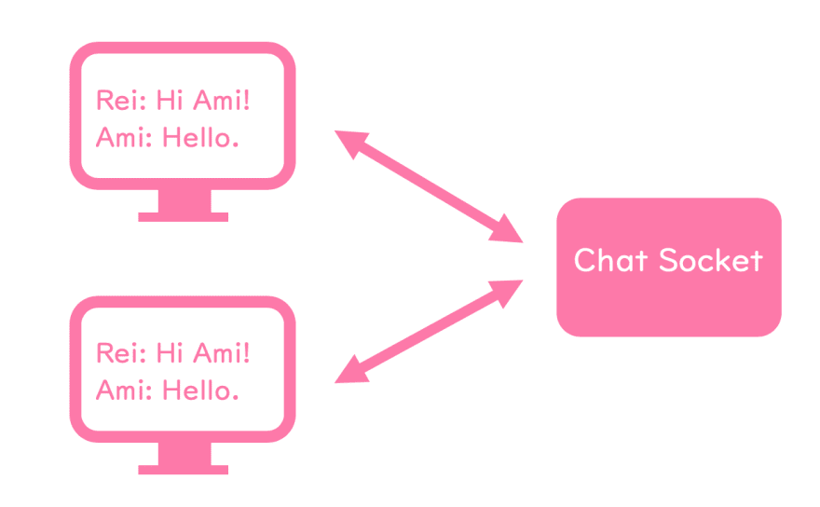
Minh hoạ

Slide 6
Thực hành socket IO flutter

